Slide 1


PROYECTO “HortiScan”
PRESENTACIÓN FINAL CAPSTONE

Slide 2
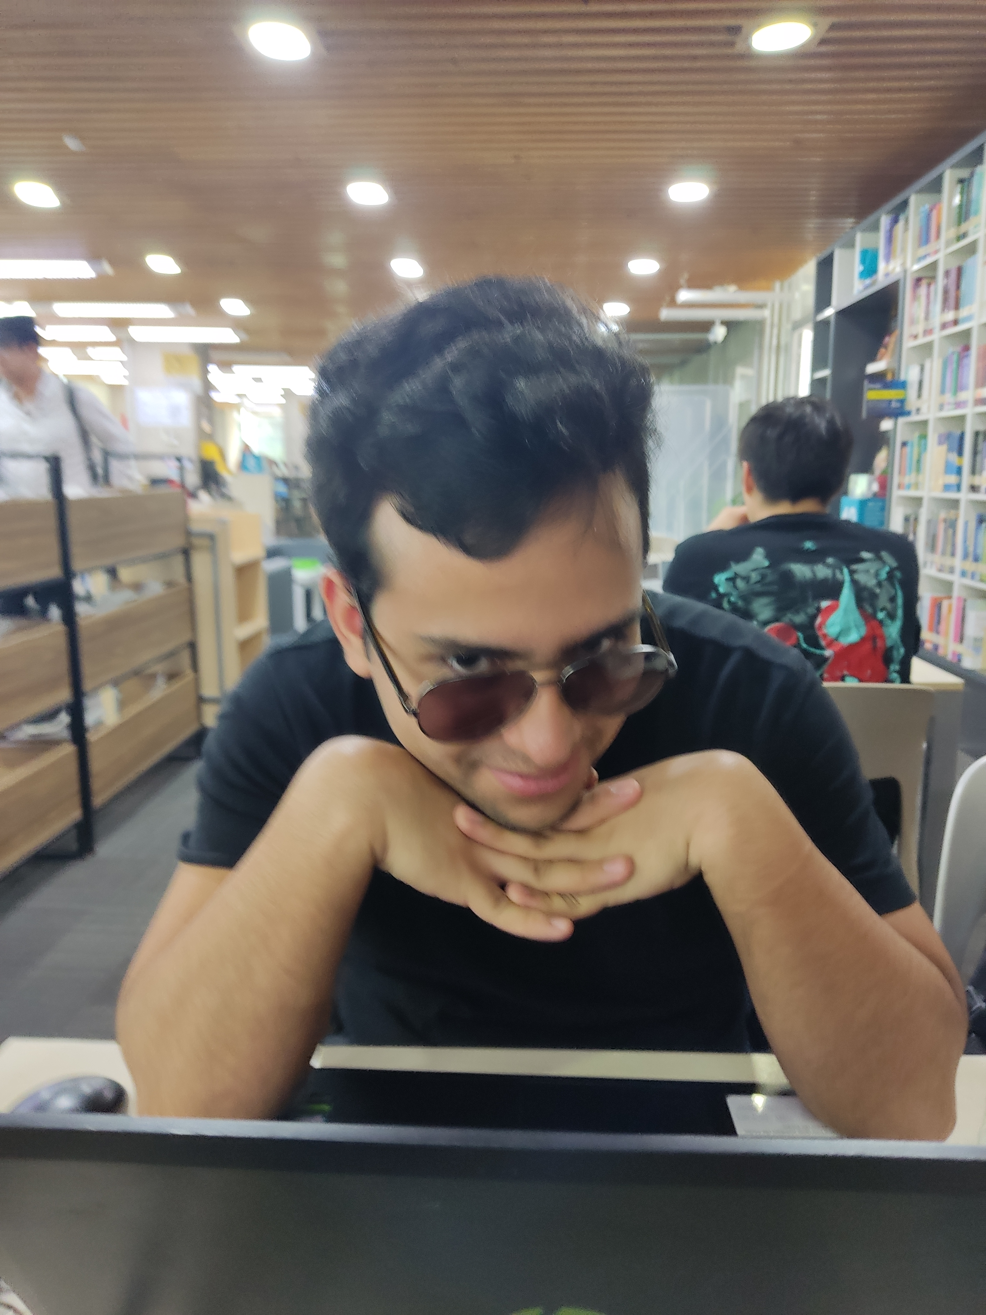

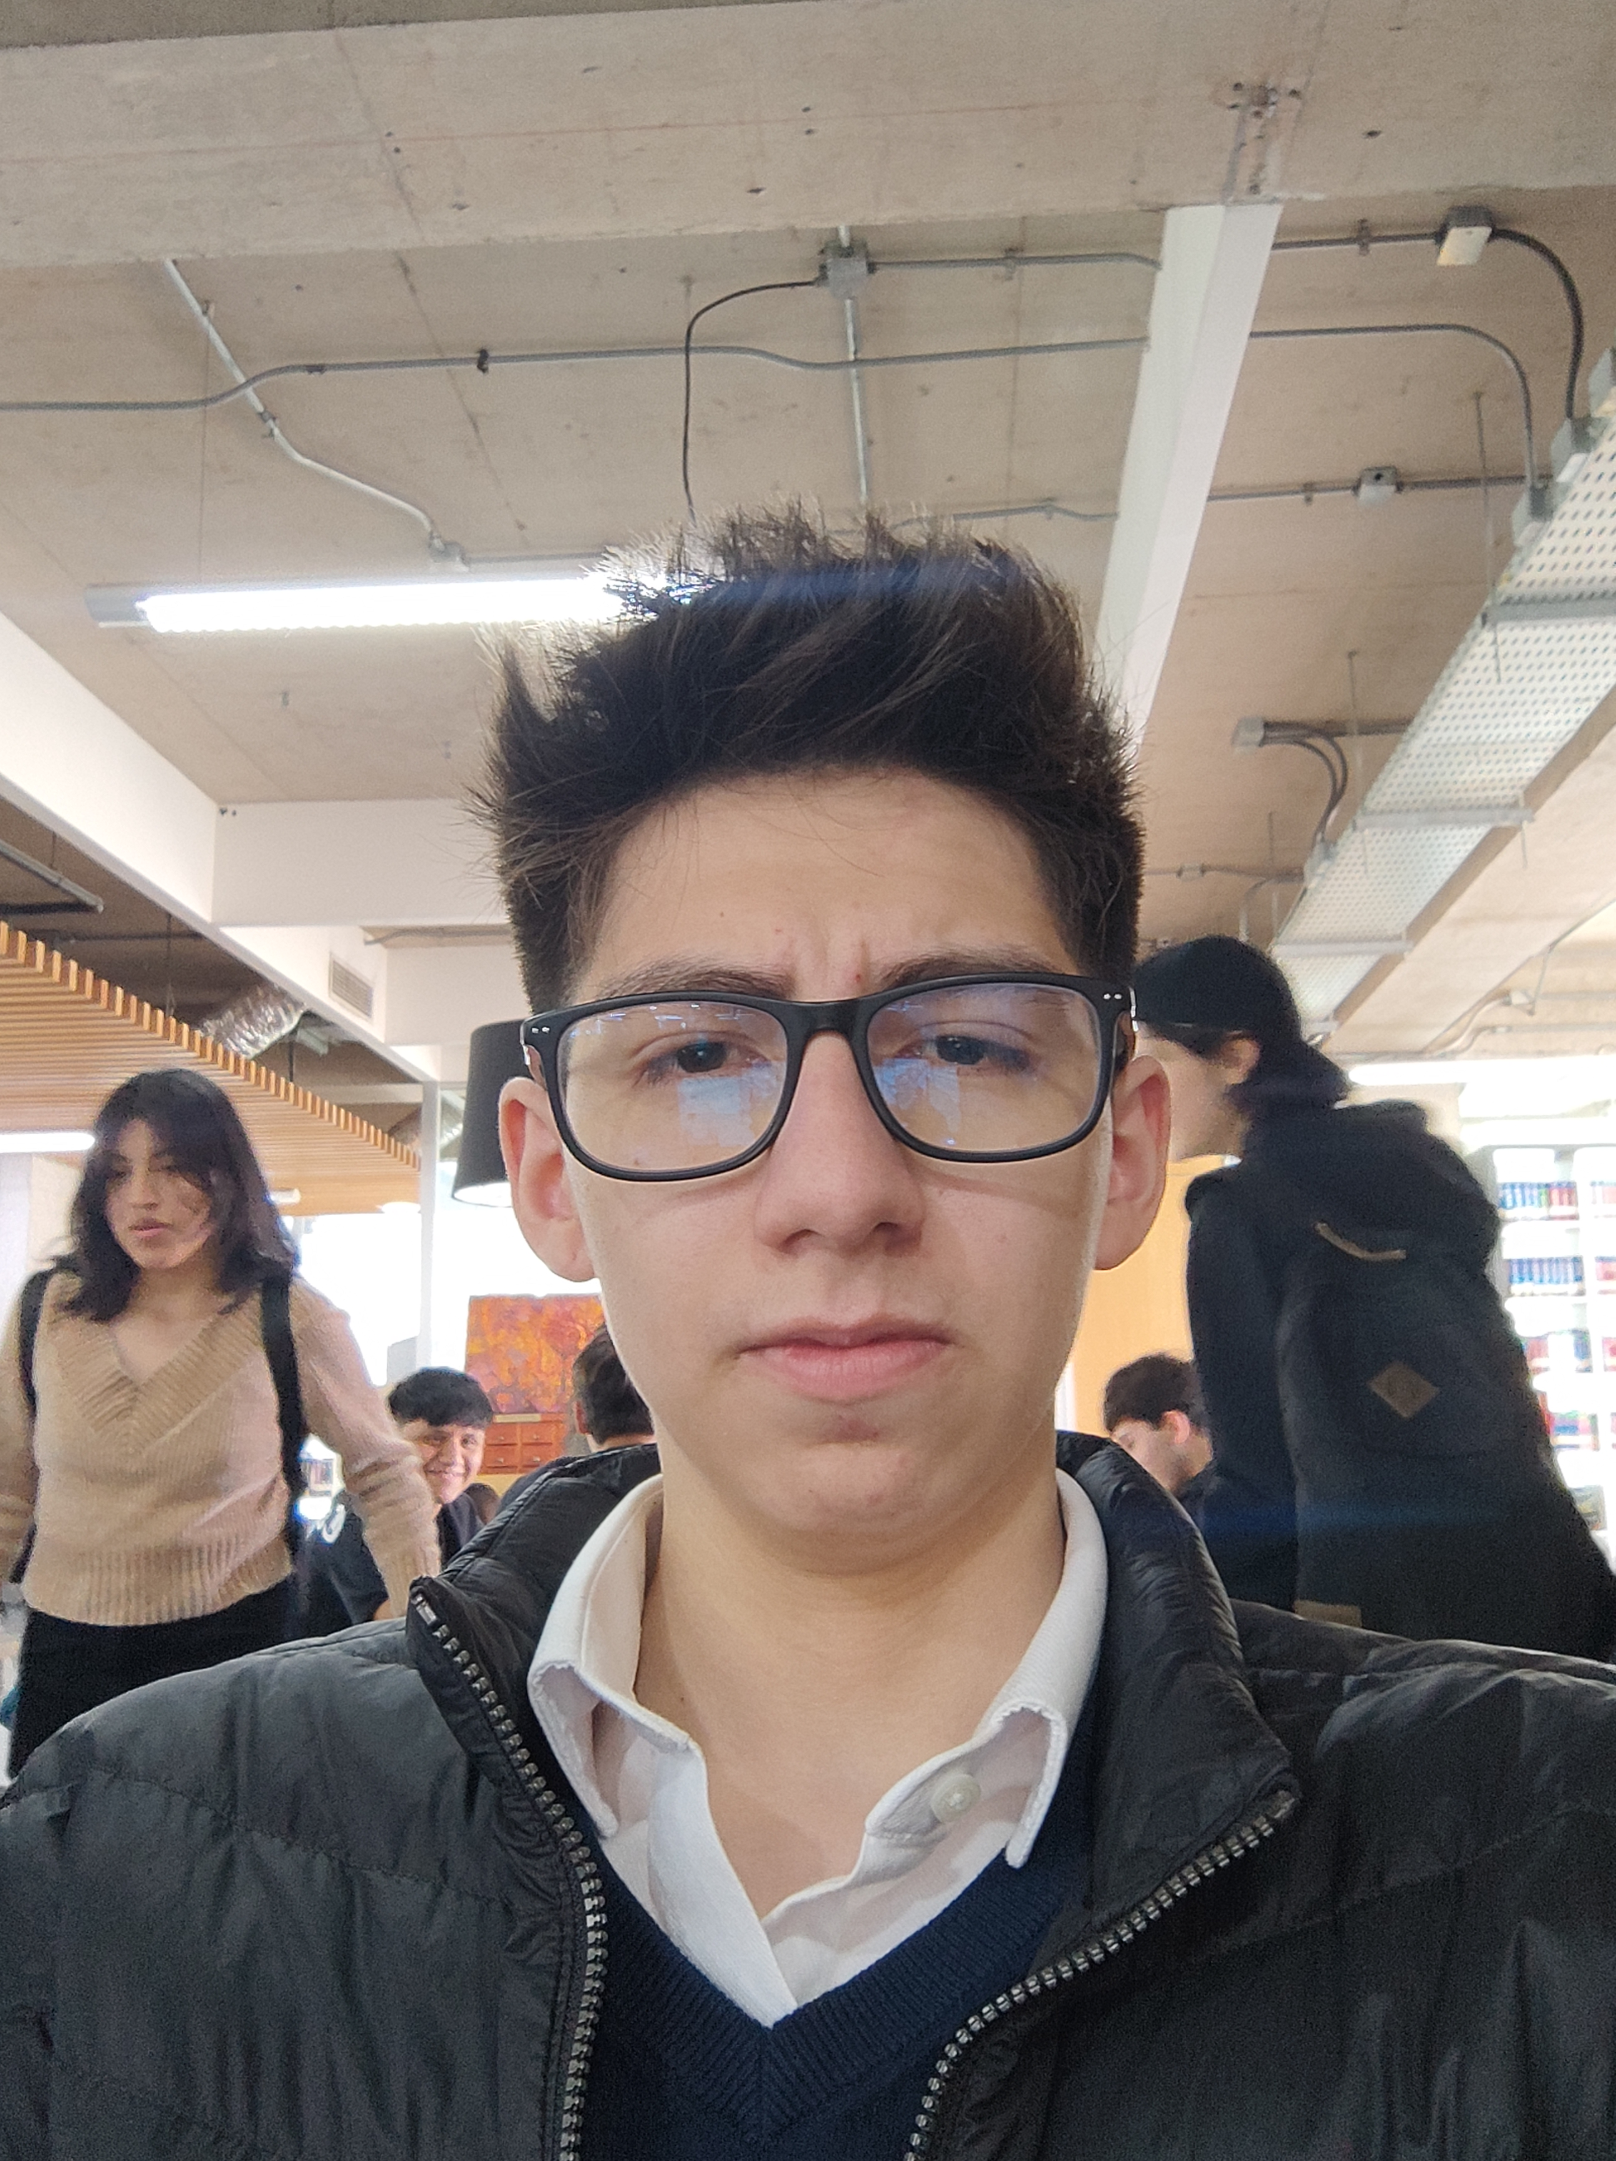
PROYECTO “HortiScan”
Victor Aponte
Jefe de proyecto
Lucas Rodriguez
Cristian Lara
Integración de funcionalidades
Documentación y Desarrollo
Integración de funcionalidades
Desarrollador
Integración de funcionalidades
INTEGRANTES DEL PROYECTO

Slide 3
PROYECTO “HortiScan”
DESCRIPCIÓN DEL PROYECTO
Problema o dolor
La necesidad de digitalizar formularios rellenados a mano en la industria hortícola para mejorar el flujo de trabajo y la eficiencia.
Propuesta de solución
Uso de OCR (Reconocimiento óptico de caracteres) para reconocer documentos y transcribirlos para optimizar el proceso de traspaso.

Slide 4
PROYECTO “HortiScan”
Objetivo General
HortiScan es un proyecto que tiene como objetivo principal solucionar y optimizar el flujo de trabajo que tiene actualmente los trabajadores de la empresa "CIREN", con una propuesta de escaneo y transcripción de documentos que normalmente ellos transcriben a mano.
Objetivos Específicos
Crear una aplicación movil (Angular ionic) y web (Angular), implementar un sistema OCR, y diseñar una base de datos sincronizada para su almacenamiento

Slide 5
PROYECTO “HortiScan”
Alcances y limitaciones del proyecto
Alcances
Digitalización de documento: HortiScan permite la digitalización de formularios en aplicación móvil funcionando
Integración en plataformas: El sistema incluye una aplicación móvil para capturar y procesar los datos, y una plataforma web para gestionar, editar y descargar los formularios digitalizados.
Limitaciones
Calidad de imagen: La precisión del OCR puede verse afectado según la iluminación del entorno
Caligrafías: La diversidad de las personas en su caligrafía puede dificultar en algunas ocasiones su precisión.
Calidad del documento: Un documento dañado en calidad fisica, puede dificultar tanto al escaneo como al OCR, dificultando su transcripción.

Slide 6
PROYECTO “HortiScan”
Metodología de trabajo para el desarrollo del proyecto
Metodología Tradicional
Se optó por una metodología tradicional para establecer un proceso estructurado y controlado desde el inicio, lo cual resulta útil para tener un enfoque de desarrollo en varias fases (captura de datos, procesamiento de imágenes, digitalización y transcripción). En este contexto, el Modelo en cascada, de manera secuencial, facilita la planificación y desarrollo del proyecto, asegurando que cada fase esté definida antes de pasar a la siguiente.
Sin embargo, se utilizó la herramienta de trabajo "Kanban" para mantener un orden estructurado y organizado en el control de las tareas definidas.

Slide 7
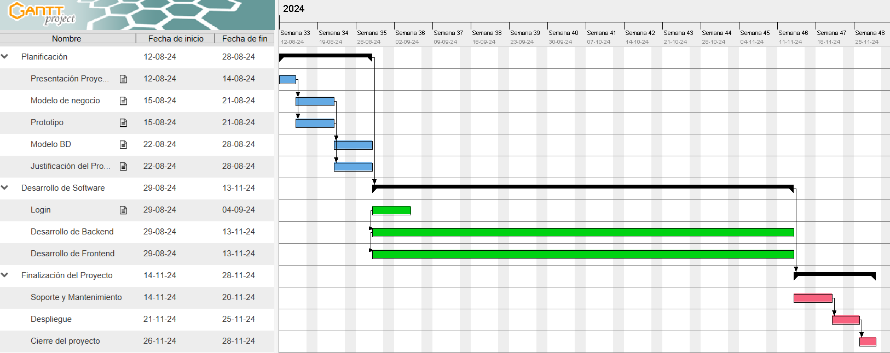
PROYECTO “HortiScan”
Cronograma para el desarrollo del proyecto
* Utilizar cronograma de inicio, indicando el cumplimiento al término del proyecto

Slide 8
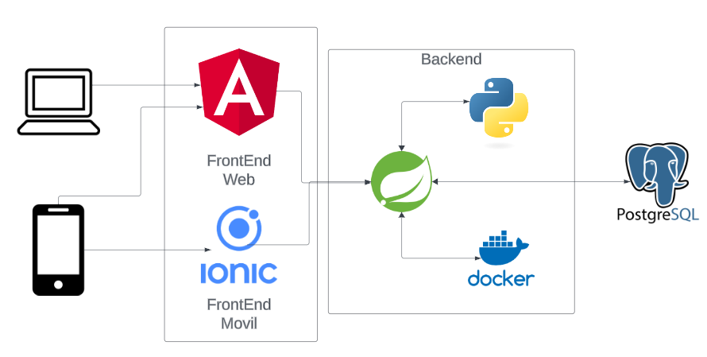
PROYECTO “HortiScan”
Arquitectura del software

Slide 9
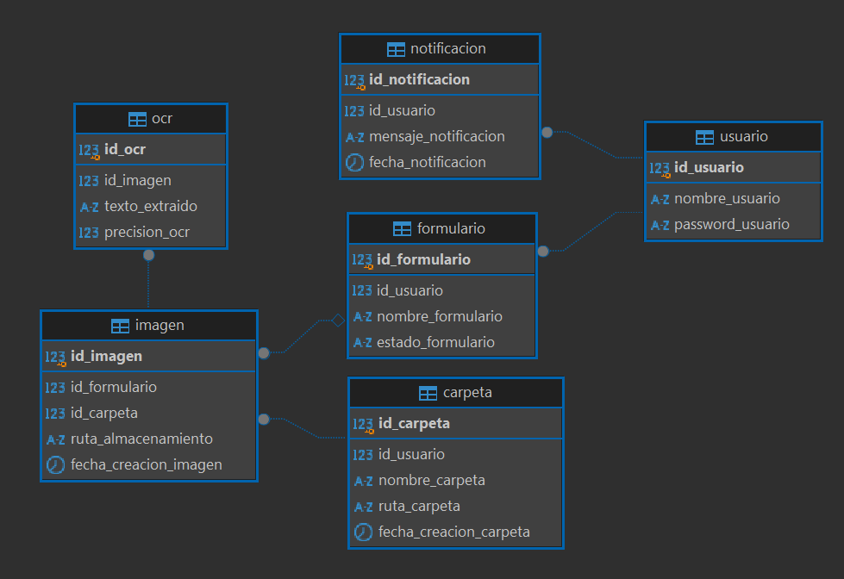
PROYECTO “HortiScan”
Modelo de datos

Slide 10













PROYECTO “HortiScan”
Tecnologías utilizadas

Slide 11
PROYECTO “HortiScan”
DEMOSTRACIÓN DEL RESULTADO DEL PROYECTO

Slide 12
PROYECTO “HortiScan”
Resultados obtenidos
FrontEnd:
Visualización de carpetas, imágenes y escaneos
Escaneo de imágenes
Edición de documentos .docx
BackEnd:
Gestión de archivos y carpetas
Escaneo de documentos en imágenes
Generar un documento .docx con la trasncripción

Slide 13

PROYECTO “HortiScan”
Obstáculos presentados durante el desarrollo
Poco conocimiento en lenguajes de programación
Tiempo de desarrollo
Integración de programas externos

Slide 14
PROYECTO “HortiScan”
PREGUNTAS DE LA COMISIÓN

